Slide 1

Crea un quiz
Use Cases for Project

Slide 2

Informazioni generali
ID | 0.22
Titolo | Crea un quiz
Versione | 1.0
Autore
Data ultima revisione
Autore ultima revisione
Riferimenti e documenti collegati | UseCase.mdj
Note

Slide 3

Attivazione
Trigger | L’utente schiaccia il pulsante Crea un nuovo quiz
Frequenza di utilizzo | Media
Benefici organizzativi | Ci sono sempre nuovi quiz creati dagli utenti
Attore principale | utente
Attori secondari
Pre condizioni | L’utente deve essere loggato
Post condizioni | Il quiz viene aggiunto al database

Slide 4
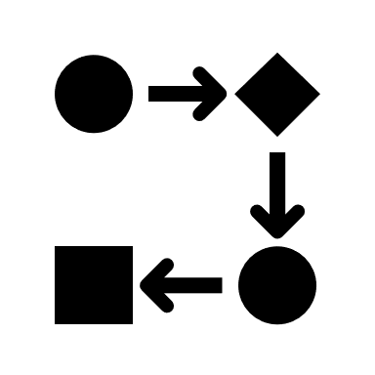
Svolgimento
Flusso principale | L’utente schiaccia il pulsante Crea un quiz Si apre la schermata per la selezione del tipo di quiz L’utente inserisce i dati per il quiz L’utente conferma la creazione Il quiz viene salvato nel database Il quiz viene pubblicato nella homepage
Flusso Alternativo 1 | L’utente non completa la creazione Il quiz non viene salvato nel database Ritorno alla homepage
Flusso eccezionale 1

